Slide 1
2차 형태

Slide 2
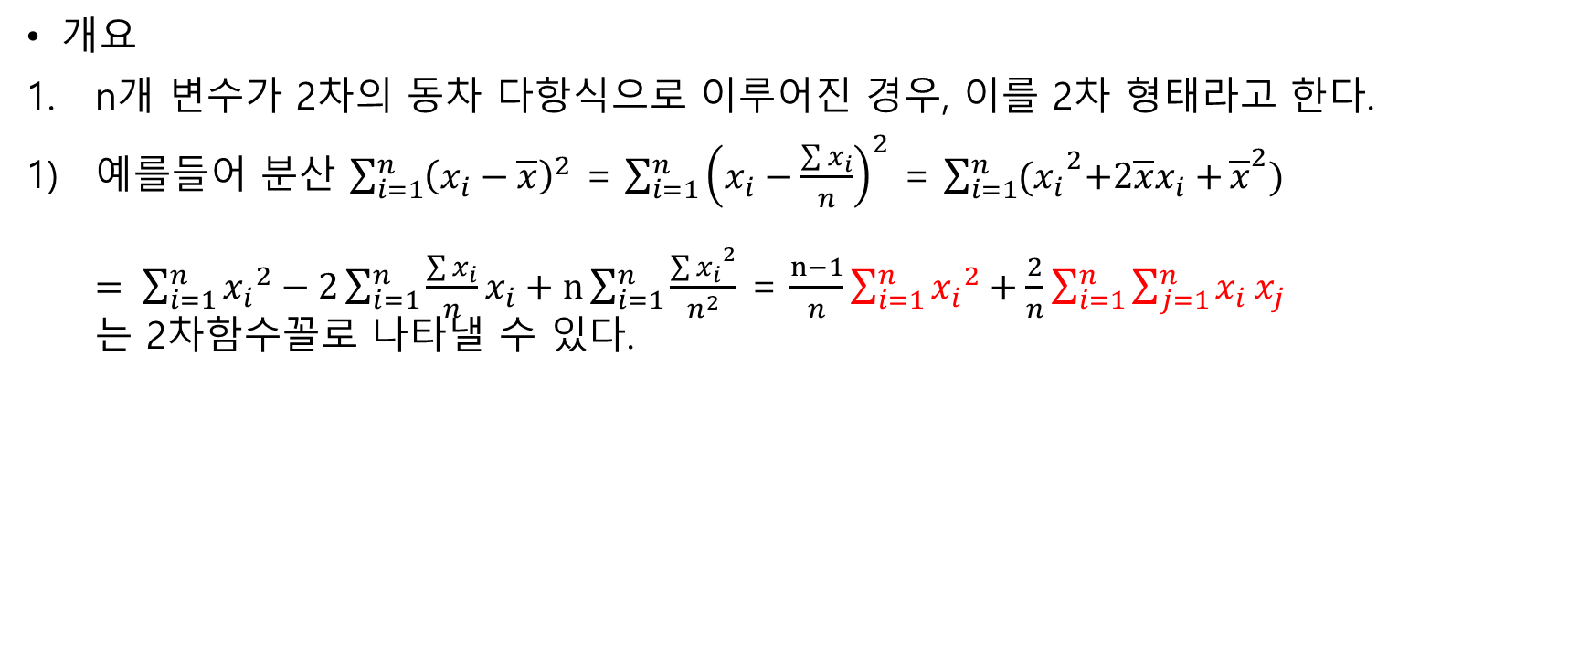
정의
개요
n개 변수가 2차의 동차 다항식으로 이루어진 경우, 이를 2차 형태라고 한다.
예를들어 분산 $\sum_{i=1}^{n}{{\left(x_{i}−\overline{x}\right)}^{2}}$ = $\sum_{i=1}^{n}{{\left(x_{i}−\frac{\sum{x_{i}}}{n}\right)}^{2}}$ = $\sum_{i=1}^{n}{{(x_{i}}^{2}+2\overline{x}x_{i}+}{\overline{x}}^{2})$ $= \sum_{i=1}^{n}{{x_{i}}^{2}}−2\sum_{i=1}^{n}{\frac{\sum{x_{i}}}{n}x_{i}}+n\sum_{i=1}^{n}{\frac{{\sum{x_{i}}}^{2}}{n^{2}}}$ = $\frac{n−1}{n}\sum_{i=1}^{n}{{x_{i}}^{2}}+\frac{2}{n}\sum_{i=1}^{n}{\sum_{j=1}^{n}{x_{i}}x_{j}}$ 는 2차함수꼴로 나타낼 수 있다.

Slide 3
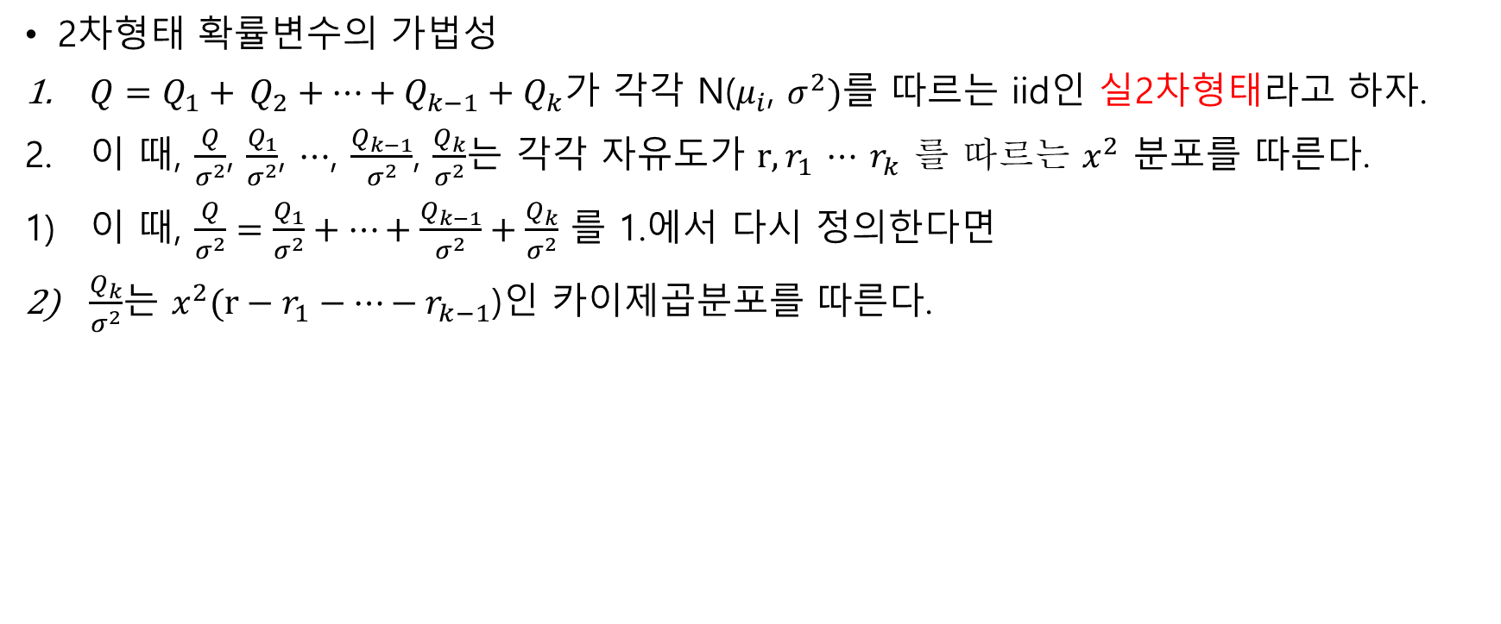
정의
2차형태 확률변수의 가법성
$Q=Q_{1}+$ $Q_{2}+⋯+Q_{k−1}+Q_{k}$가 각각 N($μ_{i}$, $σ^{2})$를 따르는 iid인 실2차형태라고 하자.
이 때, $\frac{Q}{σ^{2}}$, $\frac{Q_{1}}{σ^{2}}$, $⋯$, $\frac{Q_{k−1}}{σ^{2}}$, $\frac{Q_{k}}{σ^{2}}$는 각각 자유도가 $r,r_{1}$ $⋯$ $r_{k}$ 를 따르는 $x^{2}$ 분포를 따른다.
이 때, $\frac{Q}{σ^{2}}=\frac{Q_{1}}{σ^{2}}+⋯+\frac{Q_{k−1}}{σ^{2}}+\frac{Q_{k}}{σ^{2}}$ 를 1.에서 다시 정의한다면
$\frac{Q_{k}}{σ^{2}}$는 $x^{2}(r−r_{1}−⋯−r_{k−1}$)인 카이제곱분포를 따른다.

Slide 4

예제
F분포의 도출
(열차원의 도출) 전체 열의 통계량 $\overline{x}$를 각각 정의하면
1) 열평균 ${\overline{x}}_{cn}=\left[\begin{matrix}{\overline{x}}_{.1} \\ {\overline{x}}_{.2} \\ ⋮ \\ {\overline{x}}_{.b}\end{matrix}\right]$ = $\left[\begin{matrix}\frac{{X_{11}+X_{21}+⋯+X}_{a1}}{a} \\ \frac{{X_{12}+X_{22}+⋯+X}_{a2}}{a} \\ ⋮ \\ \frac{{X_{1b}+X_{2b}+⋯+X}_{ab}}{a}\end{matrix}\right]$ = $\left[\begin{matrix}\frac{\sum_{i=1}^{a}{x_{i1}}}{a} \\ \frac{\sum_{i=1}^{a}{x_{i2}}}{a} \\ ⋮ \\ \frac{\sum_{i=1}^{a}{x_{ib}}}{a}\end{matrix}\right]$

Slide 5
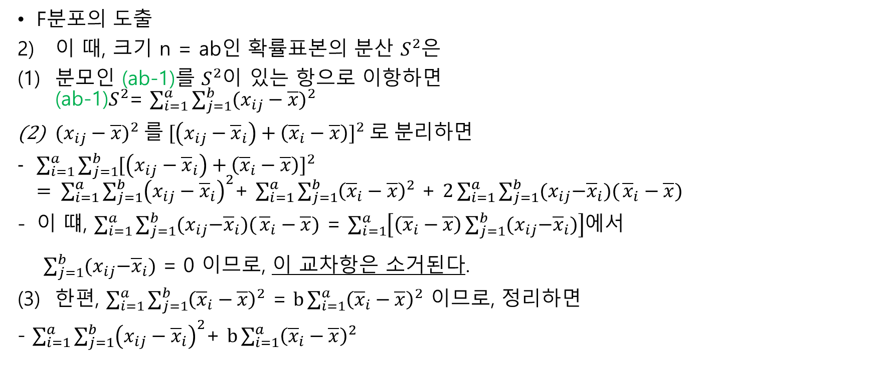
예제
F분포의 도출
이 때, 크기 n = ab인 확률표본의 분산 $S^{2}$은
분모인 (ab-1)를 $S^{2}$이 있는 항으로 이항하면 (ab-1)$S^{2}$= $\sum_{i=1}^{a}{\sum_{j=1}^{b}{{(x_{ij}−\overline{x})}^{2}}}$
${(x_{ij}−\overline{x})}^{2} 를 {[\left(x_{ij}−{\overline{x}}_{i}\right)+\left({\overline{x}}_{i}−\overline{x}\right)]}^{2} 로 분리하면$
$\sum_{i=1}^{a}{\sum_{j=1}^{b}{{[\left(x_{ij}−{\overline{x}}_{i}\right)+\left({\overline{x}}_{i}−\overline{x}\right)]}^{2}}}$ $= \sum_{i=1}^{a}{\sum_{j=1}^{b}{{\left(x_{ij}−{\overline{x}}_{i}\right)}^{2}}}$+ $\sum_{i=1}^{a}{\sum_{j=1}^{b}{{\left({\overline{x}}_{i}−\overline{x}\right)}^{2}}}$ + $2\sum_{i=1}^{a}{\sum_{j=1}^{b}{{(x}_{ij}−{\overline{x}}_{i})(}}{\overline{x}}_{i}−\overline{x})$
이 떄, $\sum_{i=1}^{a}{\sum_{j=1}^{b}{{(x}_{ij}−{\overline{x}}_{i})(}}{\overline{x}}_{i}−\overline{x})$ = $\sum_{i=1}^{a}{\left[\left({\overline{x}}_{i}−\overline{x}\right)\sum_{j=1}^{b}{{(x}_{ij}−{\overline{x}}_{i})}\right]}$에서 $\sum_{j=1}^{b}{{(x}_{ij}−{\overline{x}}_{i})}$ = 0 이므로, 이 교차항은 소거된다.
한편, $\sum_{i=1}^{a}{\sum_{j=1}^{b}{{\left({\overline{x}}_{i}−\overline{x}\right)}^{2}}}$ = $b\sum_{i=1}^{a}{{\left({\overline{x}}_{i}−\overline{x}\right)}^{2}}$ 이므로, 정리하면
- $\sum_{i=1}^{a}{\sum_{j=1}^{b}{{\left(x_{ij}−{\overline{x}}_{i}\right)}^{2}}}$+ $b\sum_{i=1}^{a}{{\left({\overline{x}}_{i}−\overline{x}\right)}^{2}}$

Slide 6
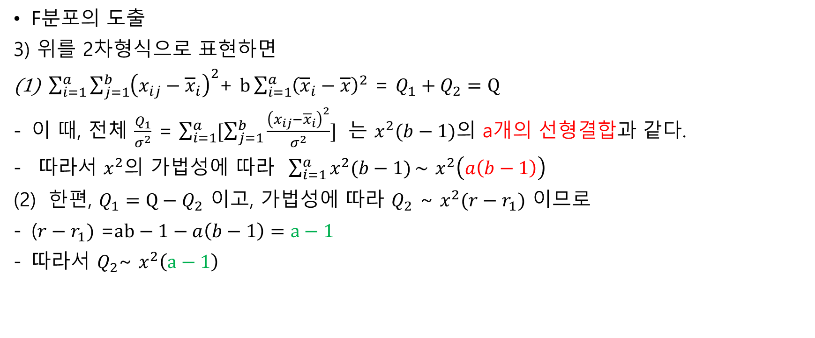
예제
F분포의 도출
3) 위를 2차형식으로 표현하면
$\sum_{i=1}^{a}{\sum_{j=1}^{b}{{\left(x_{ij}−{\overline{x}}_{i}\right)}^{2}}}$+ $b\sum_{i=1}^{a}{{\left({\overline{x}}_{i}−\overline{x}\right)}^{2}}$ = $Q_{1}+Q_{2}=Q$
이 때, 전체 $\frac{Q_{1}}{σ^{2}}$ = $\sum_{i=1}^{a}{[\sum_{j=1}^{b}{\frac{{\left(x_{ij}−{\overline{x}}_{i}\right)}^{2}}{σ^{2}}]}}$ 는 $x^{2}(b−1)의$ a개의 선형결합과 같다.
따라서 $x^{2}$의 가법성에 따라 $\sum_{i=1}^{a}{x^{2}(b−1)}\sim$ $x^{2}\left(a\left(b−1\right)\right)$
한편, $Q_{1}=Q−Q_{2}$ 이고, 가법성에 따라 $Q_{2}$ ~ $x^{2}(r−r_{1})$ 이므로
($r−r_{1})$ =$ab−1−a\left(b−1\right)=a−1$
따라서 $Q_{2}$~ $x^{2}\left(a−1\right)$

Slide 7

예제
F분포의 도출
2. (행차원의 증명) 한편, 마찬가지로 행 평균을 정의하면
1) 행평균 ${\overline{x}}_{nr}=\left[\begin{matrix}{\overline{x}}_{1.} \\ {\overline{x}}_{2.} \\ ⋮ \\ {\overline{x}}_{a.}\end{matrix}\right]$ = $\left[\begin{matrix}\frac{{X_{11}+X_{12}+⋯+X}_{1b}}{b} \\ \frac{{X_{21}+X_{22}+⋯+X}_{2b}}{b} \\ ⋮ \\ \frac{{X_{a1}+X_{a2}+⋯+X}_{ab}}{b}\end{matrix}\right]$ = $\left[\begin{matrix}\frac{\sum_{i=1}^{b}{x_{1i}}}{b} \\ \frac{\sum_{i=1}^{b}{x_{2i}}}{b} \\ ⋮ \\ \frac{\sum_{i=1}^{b}{x_{ai}}}{b}\end{matrix}\right]$

Slide 8
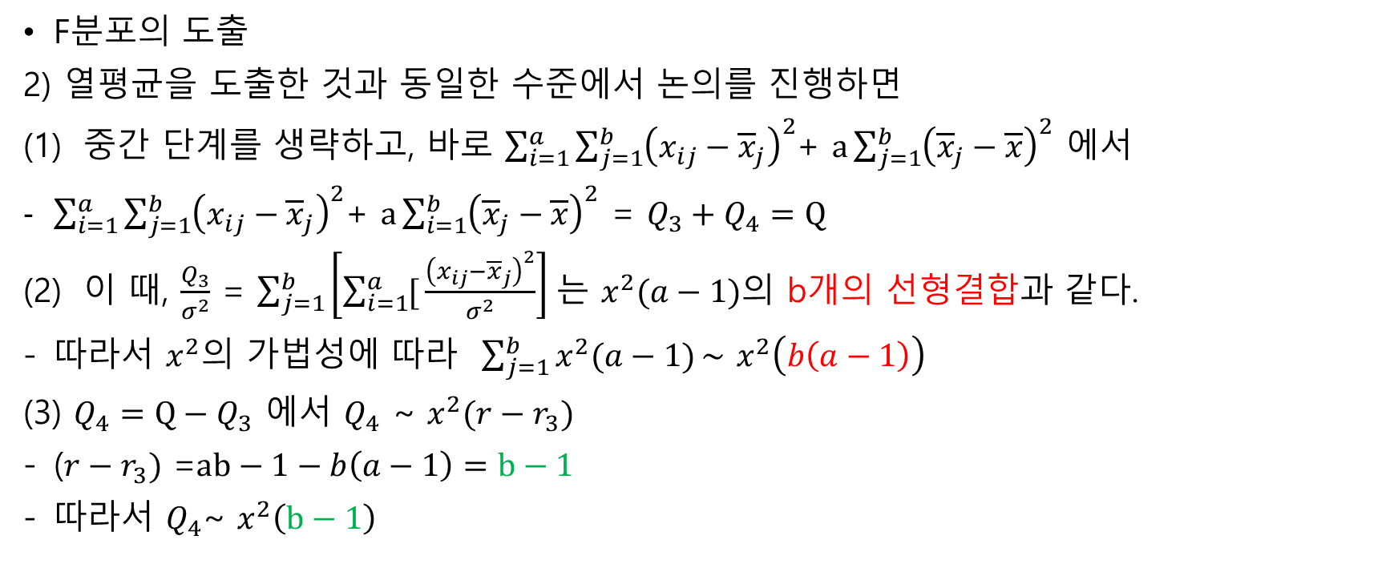
예제
F분포의 도출
2) 열평균을 도출한 것과 동일한 수준에서 논의를 진행하면
중간 단계를 생략하고, 바로 $\sum_{i=1}^{a}{\sum_{j=1}^{b}{{\left(x_{ij}−{\overline{x}}_{j}\right)}^{2}}}$+ $a\sum_{j=1}^{b}{{\left({\overline{x}}_{j}−\overline{x}\right)}^{2}}$ 에서
$\sum_{i=1}^{a}{\sum_{j=1}^{b}{{\left(x_{ij}−{\overline{x}}_{j}\right)}^{2}}}$+ $a\sum_{i=1}^{b}{{\left({\overline{x}}_{j}−\overline{x}\right)}^{2}}$ = $Q_{3}+Q_{4}=Q$
이 때, $\frac{Q_{3}}{σ^{2}}$ = $\sum_{j=1}^{b}{\left[\sum_{i=1}^{a}{[}\frac{{\left(x_{ij}−{\overline{x}}_{j}\right)}^{2}}{σ^{2}}\right]}$는 $x^{2}(a−1)의$ b개의 선형결합과 같다.
따라서 $x^{2}$의 가법성에 따라 $\sum_{j=1}^{b}{x^{2}(a−1)}\sim$ $x^{2}\left(b\left(a−1\right)\right)$
(3) $Q_{4}=Q−Q_{3}$ 에서 $Q_{4}$ ~ $x^{2}(r−r_{3})$
($r−r_{3})$ =$ab−1−b\left(a−1\right)=b−1$
따라서 $Q_{4}$~ $x^{2}\left(b−1\right)$

Slide 9
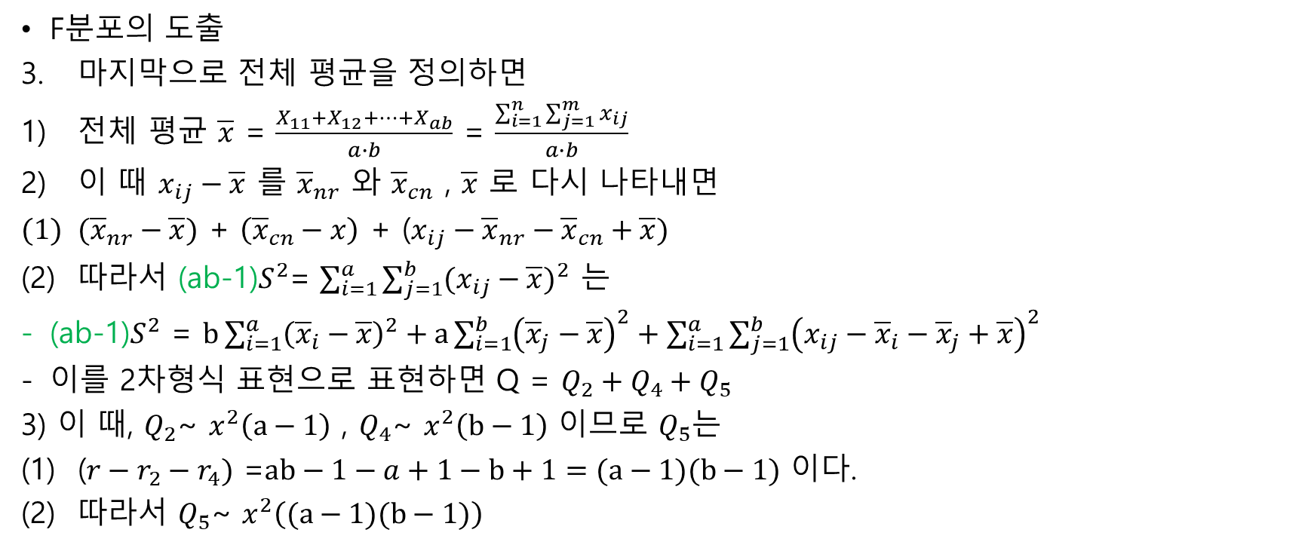
예제
F분포의 도출
마지막으로 전체 평균을 정의하면
전체 평균 $\overline{x}$ = $\frac{{X_{11}+X_{12}+⋯+X}_{ab}}{a∙b}$ = $\frac{\sum_{i=1}^{n}{\sum_{j=1}^{m}{x_{ij}}}}{a∙b}$
이 때 $x_{ij}−\overline{x}$ 를 ${\overline{x}}_{nr}$ 와 ${\overline{x}}_{cn}$ , $\overline{x}$ 로 다시 나타내면
$({\overline{x}}_{nr}−\overline{x})$ + $\left({\overline{x}}_{cn}−x\right)$ + ($x_{ij}−{\overline{x}}_{nr}−{\overline{x}}_{cn}+\overline{x})$
따라서 (ab-1)$S^{2}$= $\sum_{i=1}^{a}{\sum_{j=1}^{b}{{(x_{ij}−\overline{x})}^{2}}}$ 는
(ab-1)$S^{2}$ = $b\sum_{i=1}^{a}{{\left({\overline{x}}_{i}−\overline{x}\right)}^{2}}+a\sum_{i=1}^{b}{{\left({\overline{x}}_{j}−\overline{x}\right)}^{2}}+\sum_{i=1}^{a}{\sum_{j=1}^{b}{{\left(x_{ij}−{\overline{x}}_{i}−{\overline{x}}_{j}+\overline{x}\right)}^{2}}}$
이를 2차형식 표현으로 표현하면 Q = $Q_{2}+Q_{4}+Q_{5}$
3) 이 때, $Q_{2}$~ $x^{2}\left(a−1\right)$ , $Q_{4}$~ $x^{2}\left(b−1\right)$ 이므로 $Q_{5}$는
($r−r_{2}−r_{4})$ =$ab−1−a+1−b+1=(a−1)(b−1)$ 이다.
따라서 $Q_{5}$~ $x^{2}\left((a−1)(b−1)\right)$

Slide 10
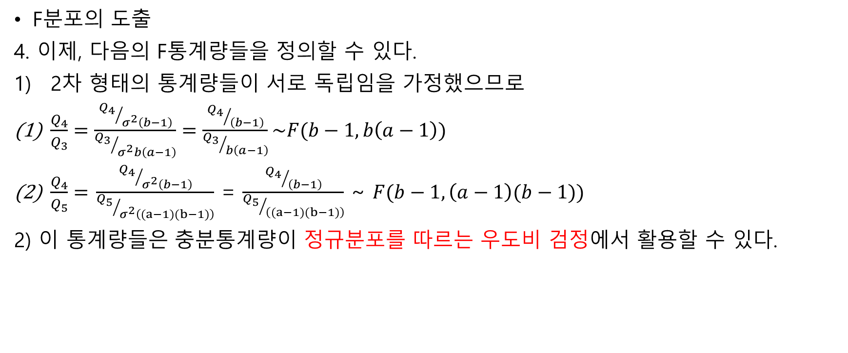
예제
F분포의 도출
4. 이제, 다음의 F통계량들을 정의할 수 있다.
2차 형태의 통계량들이 서로 독립임을 가정했으므로
$\frac{Q_{4}}{Q_{3}}=\frac{{Q_{4}}/{σ^{2}\left(b−1\right)}}{{Q_{3}}/{σ^{2}b\left(a−1\right)}}=\frac{{Q_{4}}/{\left(b−1\right)}}{{Q_{3}}/{b\left(a−1\right)}}\sim F(b−1,b\left(a−1\right))$
$\frac{Q_{4}}{Q_{5}}=$ $\frac{{Q_{4}}/{σ^{2}\left(b−1\right)}}{{Q_{5}}/{σ^{2}\left((a−1)(b−1)\right)}}$ = $\frac{{Q_{4}}/{\left(b−1\right)}}{{Q_{5}}/{\left((a−1)(b−1)\right)}}$ ~ $F(b−1,\left(a−1\right)(b−1))$
2) 이 통계량들은 충분통계량이 정규분포를 따르는 우도비 검정에서 활용할 수 있다.

